Slide 1

Benvenuti in
Presentation Editor

Slide 2
Usa l'editor in linea basato su HTML5
Crea, modifica e condividi le presentazioni direttamente sul tuo portale TeamLab
Usa tutti gli strumenti di modifica come in un desktop editor
Presenta il tuo lavoro ai colleghi o partner d'affari

Slide 3
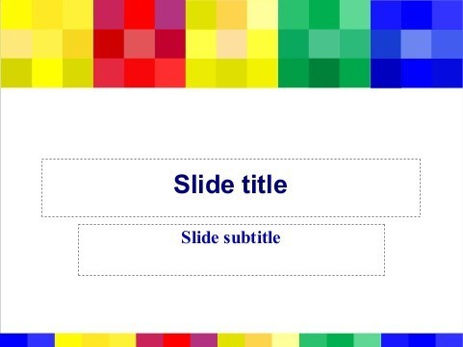

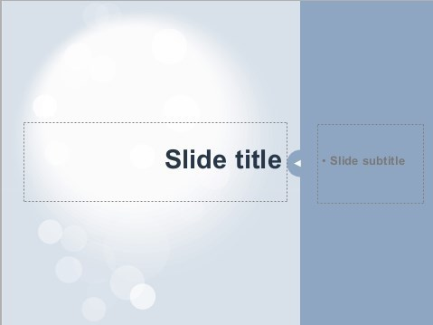



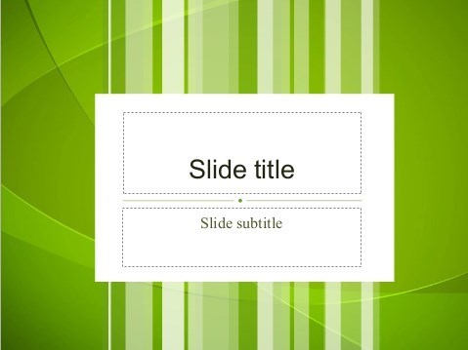
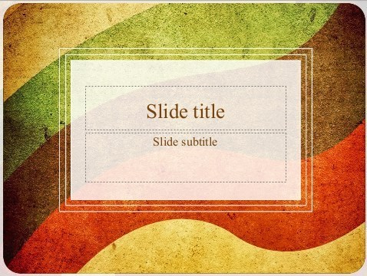



Seleziona e regola un tema

Slide 4
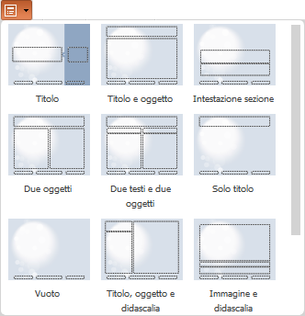
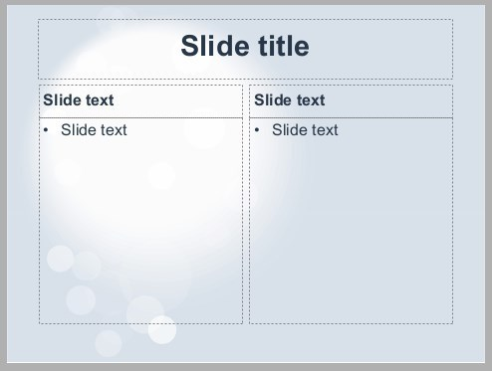
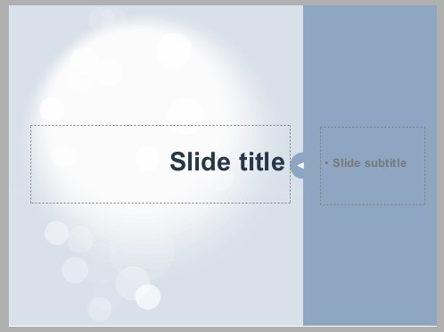
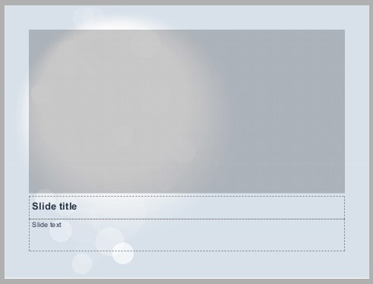
Applica il layout di pagina richiesto

Slide 5

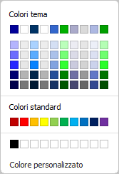
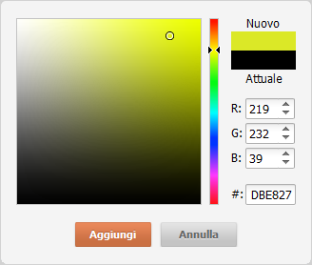
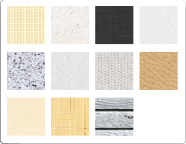
Riempi con un colore, immagine o trama
Seleziona colori dalle tavolozze disponibili
Specifica i colori personalizzati
Usa le trame per lo sfondo
O scegli un'immagine per questo scopo

Slide 6


Aggiungi, modifica, disponi forme
Puoi usare un'immagine o una trama per riempire la forma
Allinea le forme ed imposta il loro ordine per ottenere l'effetto desiderato

Slide 7

Usa immagini per presentare le tue idee
e rendere più espressiva la tua presentazione

Slide 8
Formatta il tuo testo come vuoi
Funzionalità:
Vantaggi:
Aggiungi elenchi numerati e ordinati
Imposta spaziatura
Aumenta o diminuisci rientri
Allinea il testo nella casella di testo
Seleziona il tipo, la dimensione, il colore dei caratteri
Applica stili diversi
La ricca scelta degli strumenti di formattazione ti aiuta a presentare le tue tesi nel modo più chiaro
La formattazione testo evidenzia i tuoi pensieri
La forma di espressione delle tue idee non è più limitata

Slide 9
Salva,
stampa,
condividi,
scarica
il tuo
lavoro
Salva la presentazione creata sul tuo portale
Condividila con altri utenti o rendila pubblica
Per lavorare sulla tua presentazione insieme, specifica chi può visualizzarla o modificarla
Stampa o scarica la presentazione nel formato .pptx o .pdf

Slide 10

Crea la tua presentazione usando

